Slide 1
Руководящие принципы и нормативы (Тео Мандел )
Инструкции есть просто правила и объяснения, предназначенные для того, чтобы следовать им при создании элементов интерфейса, их поведения и внешнего вида.
Следование руководствам по проектированию, без учета требований пользователя обычно приводит к появлению неудачного интерфейса.
Таким образом, многие люди видят пользу инструкций и руководств в том, что они помогают работать и получать итоге более цельный и пригодный к использованию интерфейс. Принципы создания интерфейса, отраженные в инструкциях, ни в коем случае не должны снижать и ограничивать творческую активность.
Руководящие принципы, отраженные в инструкциях, должны позволять пользователю применять к интерфейсу свое знание реального мира. Интерфейс должен иметь схожее поведение с объектами и метафорами реального мира.
Например, если пользователь видит на экране группу кнопок, похожих на кнопки на панели радиоприемника, он может и должен применить свое знание функций кнопок в реальном мире к компьютеру.

Slide 2
Правило 1. Давайте контроль пользователю (позволять пользователю решать некоторые задачи по своему усмотрению)
Использование мыши и клавиатуры
Показывать объясняющие тексты и сообщения
Обеспечивать немедленные и обратимые действия и обратную связь
Предоставлять понятные пути и выходы
Сделать пользовательский интерфейс «прозрачным»
Возможность пользователю настроить интерфейс по своему вкусу
Разрешить пользователю прямое манипулирования с объектами интерфейса
Позвольте пользователю думать, что он контролирует ситуацию

Slide 3
Правило 2. Уменьшить нагрузку на память пользователя
Не нагружать кратковременную память
Полагаться на распознавание, а не повторение
Обеспечить визуальные закладки
Предусмотреть функции отмены последнего действия, ее повтора, а также установки по умолчанию
Обеспечить ярлыки для интерфейса (горячие клавиши)
Активизировать синтаксис действий с объектами
Пользовательский интерфейс Star был основан на концепции объектов. Например, документ обработки текста будет содержать объекты страницы, объекты абзаца, объекты предложения, объекты слова и объекты символов. Пользователь может выбирать объекты, щелкая их мышью, и нажимать специальные клавиши на клавиатуре, чтобы вызывать стандартные функции объектов (открывать, удалять, копировать, перемещать) единообразным способом. Была также клавиша «Показать свойства», используемая для отображения настроек, называемых листами свойств, для конкретного объекта (например, размер шрифта для символьного объекта).
Использовать метафоры реального мира
Объяснять понятия и действия

Slide 4
Правило 3. Сделать интерфейс совместимым
Проектирование последовательного интерфейса
Улучшение интерфейса и последовательности
Сохранение результатов взаимодействия
Эстетическая привлекательность и цельность
Руководящие принципы построения интерфейса рассчитаны на сегодняшние системы вывода и ввода информации. Они начинают затрагивать такие технологии, как использование пера, писание от руки и голосовой ввод. Одна из проблем разработки инструкций, соответствующих новым технологиям, — это расшифровка способов взаимодействия пользователя с системой, так как степень этого взаимодействия еще точно не определена.
Инструкция должна базироваться на том, как пользователи реагируют на новшества и создаваться по прошествии некоторого времени, необходимо, чтобы пользователи освоили интерфейс и составили определённое мнение о нем.
Нормативы затрагивают три области проектирования интерфейса:
физическую,
синтаксическую,
семантическую.

Slide 5
Физическая область относится к аппаратному обеспечению программного пользовательского интерфейса. Эти нормативы касаются расположения клавиш, их раскладки и проектирования, использования мыши, устройств рукописного ввода. IBM в 1992 году предложила норматив, по которому первая клавиша мыши служит для выделения, а вторая - для прямых манипуляций. Норматив Microsoft (1995) обозначает первую клавишу мыши для выделения и операции перемещенния объектов по умолчанию, а вторая служит этим целям, только если пользователь задал для нее такие свойства.
Синтаксическая область обобщает правила размещения информации на экране и последовательности действий пользователя. Например, печать документа использует прямую манипуляцию: вы должны потянуть иконку документа и поместить ее в иконку принтера. Это правильная совместимость действии. Помещение иконки принтера в иконку документа неверно.
Третья область — семантическая. Она раскрывает сущность элементов; объектов и действий, составляющих часть интерфейса. К примеру, термин «EXIT» (Выход) имеет точный, однозначный смысл для всех пользователей и предназначен для столь же однозначного действия. Этот термин не спутаешь с термином «CANCEL» (Отмена). Термин EXIT подразумевает конец взаимодействия с диалоговым окном действия с диалоговым окном и обычно означает полное окончание работы с программой, термин «CANCEL», в общем смысле - остановку любого незаконченного действия и возврат на шаг назад.

Slide 6
При разработке интерфейса разработчик может выйти за рамки руководящих принципов: создать новый элемент или усовершенствовать существующий.
Нормативы APPLE содержат указания на этот счет:
основывайтесь на имеющемся интерфейсе,
не назначайте новых функций уже существуют объектам;
очень аккуратно создавайте новые объекты.
Руководящие принципы содержат характеристики стандартов презентаций, поведения и взаимодействие с элементами управления интерфейсом. Термины могут не много отличаться (к примеру, фирма IВМ использует термин «радиокнопка», а фирма MICROSOFT – «опциональная кнопка». Могут быть различия и в графической интерпретации, но суть остается той же самой.
В руководствах по элементам интерфейса и его организационного управления сказано, когда их нужно использовать . Полный набор руководств раскрывает сущность каждого объекта и элемента интерфейса в терминах и способах представления на экране, их поведения, механизм взаимодействия с ними пользователей.

Slide 7
На рисунке отображена структура стандартов, промышленных руководств по разработке и стилю оформления, обеспечивающих прочный фундамент для создания продукта.
Руководство по оформлению стиля продукта
Руководство по оформлению стиля продукта
Руководство по оформлению стиля продукта
Руководство по оформлению стиля группы продуктов
Корпоративное руководство по оформлению стиля интерфейса
Отраслевые руководящие принципы и нормативы
Международные стандарты

Slide 8
Рекомендации
Существует множество рекомендаций от специалистов по проектированию пользовательского интерфейса. Эти рекомендации в большей или меньшей степени применимы как к созданию настольных и/или мобильных приложений, так и к веб-разработкам.
2 закона дизайна интерфейсов
Джеф Раскин, специалист по компьютерным интерфейсам, в своей книге «The Humane Interface», изданной в 2000 году, на основе законов робототехники А. Азимова сформулировал два закона разработки пользовательских интерфейсов:
Первый закон: Компьютер не должен вредить вашей работе или своим бездействием допустить причинение вреда вашей работе.
Второй закон: Компьютер не должен тратить ваше время или требовать от вас больше работы, чем это действительно необходимо.

Slide 9
8 «золотых» правил Шнейдермана
Бен Шнейдерман, американский исследователь в области человеко-машинного взаимодействия, в своей книге «Designing the User Interface» сформулировал 8 «золотых» правил, которые кратко можно представить в следующем виде:
Будьте последовательны: используйте одинаковые действия, названия, элементы управления в идентичных или похожих ситуациях.
Учитывайте возможности опытных пользователей: представьте им альтернативные способы управления программой с помощью «горячих» клавиши, макросов и т.п.
Используйте обратную связь: программа должна реагировать на каждое действие оператора.
Создавайте законченные диалоги: сформируйте последовательные действия оператора в логические группы с началом, серединой и концом. На каждом этапе поддерживайте обратную связь.
Используйте простые процедуры обработки ошибок: насколько возможно, спроектируйте систему так, чтобы пользователь не мог допустить серьезных ошибок, а при обнаружении ошибки предложите простые и понятные механизмы ее обработки.
Обеспечьте простой механизм отмены действий: такая возможность уменьшает беспокойство пользователей, т.к. они знают, что ошибочные действия могут быть отменены. Единицей обратимости может быть разовая акция, ввод данных или целая группа действий.
Создайте впечатление, что пользователь управляет всеми процессами: спроектируйте систему так, чтобы оператор был инициатором действий, а не ведомым.
Уменьшите загрузку кратковременной памяти: особенности человеческой памяти накладывают ограничения на количество, размеры и скорость чередования элементов управления.

Slide 10
10 эвристических правила Якоба Нильсена
В 1994 году Якоб Нильсен, датский консультант по юзабилити, занимавшийся этим в фирмах IBM и Sun Microsystems, по результатам факторного анализа 249 ранее выявленных проблем юзабилити представил набор эвристик, которые стоит учитывать при проектировании пользовательских интерфейсов.
Эвристика — совокупность приемов и методов, облегчающих решение практических задач.
Видимость состояния системы Система должна всегда и за приемлемое время должна реагировать на действия пользователя и информировать его о текущем состоянии работы.
Равенство между системой и реальным миром Система должна разговаривать с пользователем на его языке, используя слова, фразы и концепции, которые уже известны пользователю. Представление информации должно быть организовано в естественном и логичном порядке.
Свобода действий пользователя Пользователь должен иметь контроль над системой и возможность изменить текущее состояние программы путем отмены или повтора операций (Undo & Redo).
Последовательность и стандарты Принцип последовательности означает использование одних и тех же понятий и средств для отражения схожих образов и выполнения однотипных действий. Легче всего это достигается путем использования типовых для конкретной платформы рекомендаций и соглашений.

Slide 11
Предупреждение ошибок Система должна быть разработана так, чтобы минимизировать число ситуаций, в которых пользователь может совершить ошибку. Это лучше, чем самое информативное сообщение о возникшей проблеме. Как известно, болезнь легче предупредить, чем лечить.
Понимание лучше, чем запоминание Все объекты, функции, действия должны быть видны пользователю. Он не должен запоминать и удерживать в памяти информацию из одной части диалога, чтобы применить ее в другой. В любой момент пользователю должно быть ясно, что нужно делать в данный момент. В случае необходимости, пользователь должен иметь простой доступ к контекстной справке.
Гибкость и эффективность использования Чтобы интерфейс программы был одинаково удобен как для новичков, так и для опытных пользователей, необходимо обеспечить альтернативные способы работы с ним. «Горячие» клавиши, тулбары, контекстные меню и т. п. — пусть пользователь сам выберет то, что ему удобнее.
Эстетичный и минималистичный дизайн Диалоги не должны содержать нерелевантную или редко используемую информацию. Каждый дополнительный элемент интерфейса конкурирует с другими и отвлекает часть внимания пользователя, тем самым уменьшая относительную видимость действительно необходимой информации.

Slide 12
9. Распознавание и исправление ошибок «Помогайте пользователю распознавать, диагностировать и исправлять ошибки» (сообщения об ошибках должны быть выражены простым языком (без кодов), точно описывать проблему и предлагать конструктивное решение для нее).
10. Справка и документация Лучшая система та, которая может быть использована без какой-либо документации. Это идеал, но в реальности программа должна содержать необходимую справочную информацию и документацию. Любая (справочная) информация должна быть доступна для поиска, сфокусирована на задачах пользователя, последовательна в описании его действий и, при этом, должна быть не слишком громоздкой.

Slide 13
Принципы Usage Centered Design
Ларри Константин, идеолог концепции дизайна, ориентированного на использование Usage Centered Design, в книге «Software For Use», написанной им в 1999 г. совместно с Люси Локвуд, представил следующие принципы разработки интерактивных систем:
Структурный принцип: Проектирование интерфейса должно вестись целенаправленно, с использованием конструктивных решений, основанных на четких и последовательных моделях, узнаваемых для пользователя. Структура интерфейса может формироваться путем группировки связанных объектов и разделения несвязанных, подчеркиванием различий между разнородными элементами и наделение похожими чертами родственных объектов.
Принцип простоты: Дизайн должен быть простым, общие задачи должны быть понятны, общение между программой и человеком должно происходить на родном для него языке.
Принцип видимости: Все необходимые для решения конкретной задачи элементы интерфейса должны быть видимы и не должны отвлекать пользователя посторонней или избыточной информацией.

Slide 14
Принцип обратной связи: Дизайн должен информировать пользователей о выполняемых действиях, изменениях состояния или условий, об ошибках или исключениях. Эта информация должна быть актуальна и интересна пользователю и представлена в четкой, компактной и недвусмысленной форме.
Принцип толерантности: Дизайн должен быть гибким и терпимым к действиям пользователей, позволять отмену и повторное выполнение операций, а также предотвращать ошибки (где это возможно), интерпретируя все входные последовательности в разумные действия.
Принцип повторного использования: Интерфейс должен использовать согласованные внутренние и внешние компоненты, тем самым уменьшая для пользователей необходимость переосмысления или запоминания их (компонентов) назначения и поведения.

Slide 15
Другие акты стандартизации
EU Design
Общество «eEurope initiative», основанное Евросоюзом в 1999 году, ставит своей целью информировать каждого жителя Европы о выгодах, которые он может получить от использования современных технологий. Конкретная деятельность проявляется в распространении информации о европейских законах среди компаний, занимающихся электронной коммерцией, а также подготовкой и распространением контента.
508-я статья
Представляет собой правительственный закон, изданный в США. Его основное требование заключается в том, что сайты государственных учреждений на федеральном уровне должны быть доступны для всех (имеются ввиду и люди, возможности которых ограничены). Статья работает настолько хорошо, что предлагается в качестве прообраза для аналогичного закона в Европе.
Акт о дискриминации людей с ограниченными возможностями (DDA - Disability Discrimination Act)
Настоящий Акт охватывает любые организации, которые за деньги или бесплатно поставляют потребителям оборудование, услуги и конкретные товары. С ноября 1999-го в этот документ включены услуги, реализуемые через Интернет.
Лейтмотивом данного закона является положение о том, что любой гражданин, который считает, что владельцем продукта было сделано недостаточно для удовлетворения потребностей пользователей с ограниченными возможностями, имеет право обратиться в суд.

Slide 16
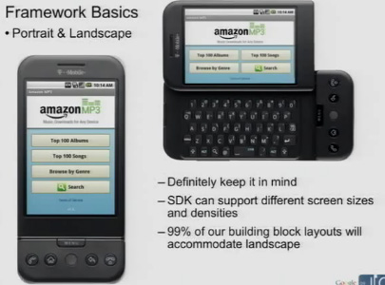
Рекомендации по разработке пользовательского интерфейса для планшетных компьютеров под управлением Android (www.software.intel.com)
Операционная система Android представляет широкие возможности для управления планшетным компьютером. Предложенные рекомендации помогут создать эффектный пользовательский интерфейс и максимально реализовать эти возможности в соответствии с целями. Часть этой информации также можно найти в документах, предоставленных компанией Google.
Начните с рекомендаций по разработке пользовательского интерфейса
Добейтесь высокой скорости отклика
Изучите режим сенсорного ввода и используйте согласованную модель управления
Сенсорный ввод, взаимодействие и другие способы ввода
Структурируйте свое приложение для повышения его эффективности
Поддержка приложений без границ (взаимодействие между приложениями)
Адаптация к размерам экранов и изменению ориентации
Настраиваемые компоновки для поддержки различных устройств
Разумное потребление энергии аккумулятора
Приложение Amazon MP3*

Slide 17
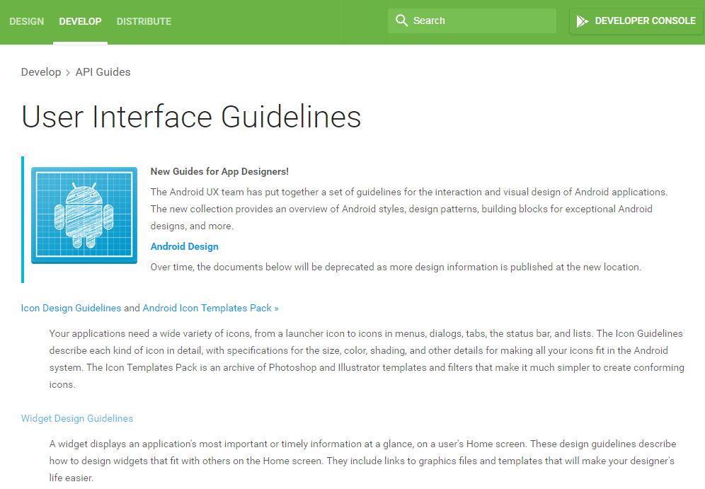
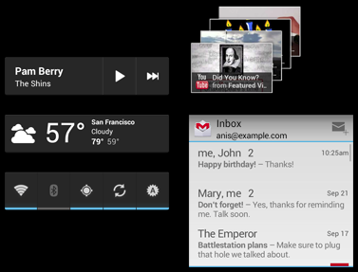
https://developer.android.com/guide/practices/ui_guidelines/index.html
Рекомендаций по разработке пользовательского интерфейса Google (оформление значков, виджетов, функций, меню и др. элементов)
Пример виджетов приложений в Android 4.0.

Slide 18
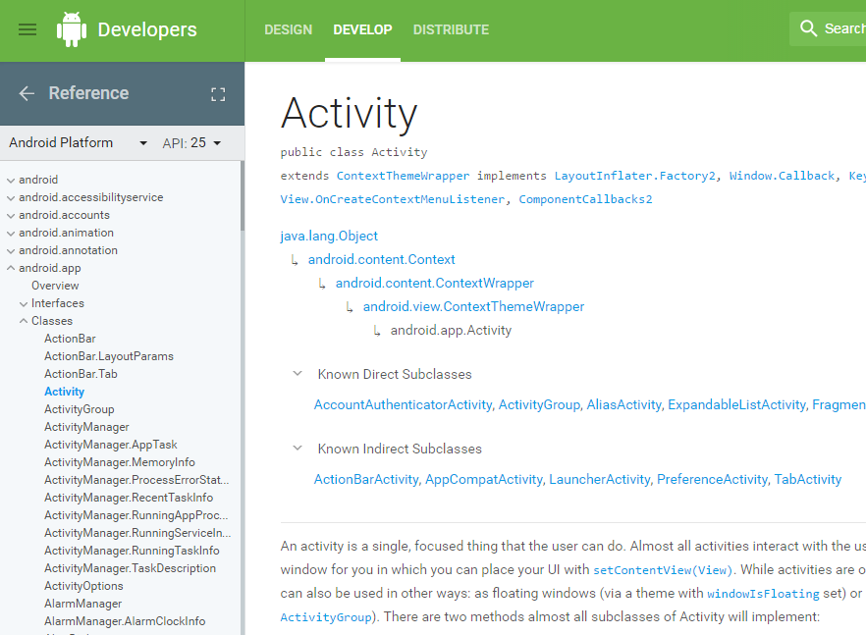
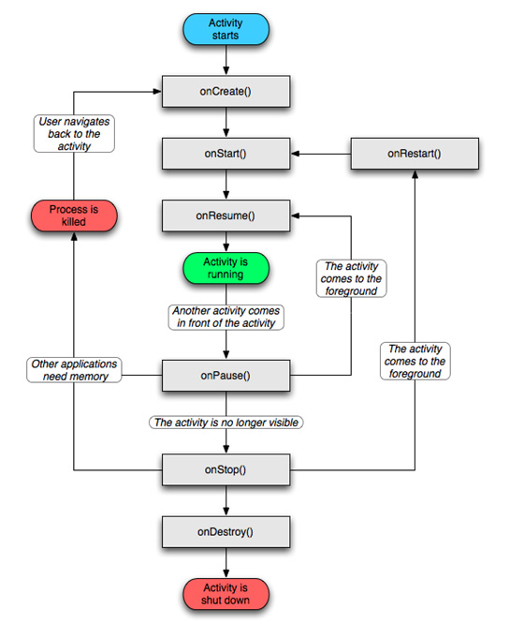
https://developer.android.com/reference/android/app/Activity.html#ActivityLifecycle
Стандарты разработки для Android. Активности
Диаграмма жизненного цикла функции

Slide 19
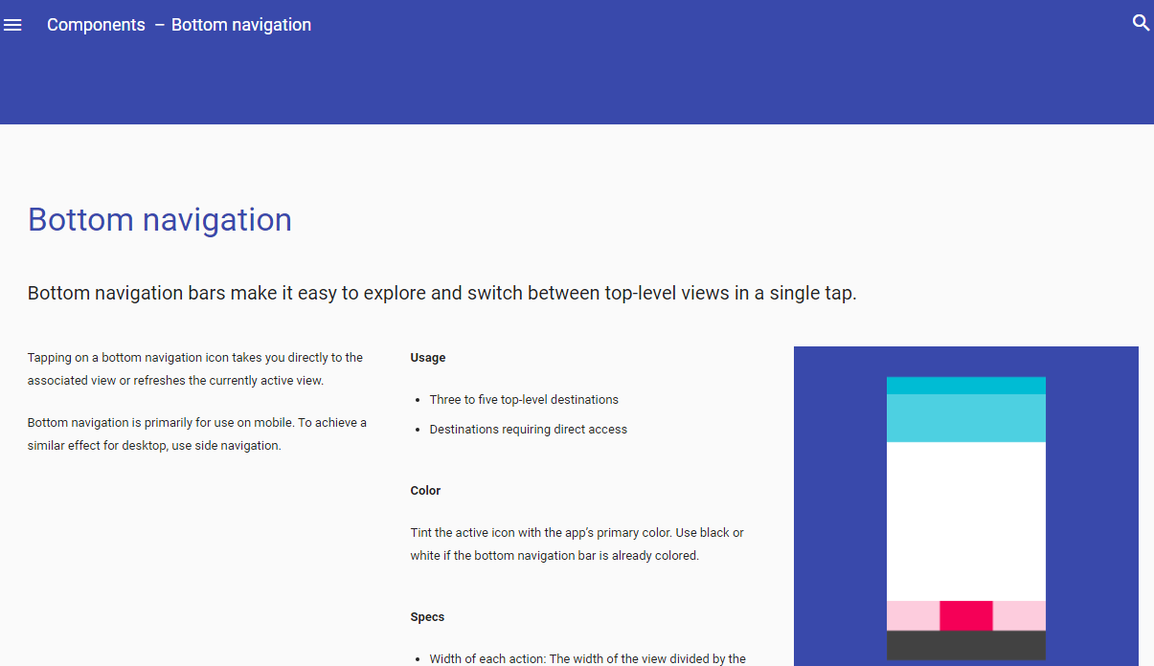
Дизайн объектов. Рекомендации Android (https://material.io/guidelines/components/bottom-navigation.html)

Slide 20
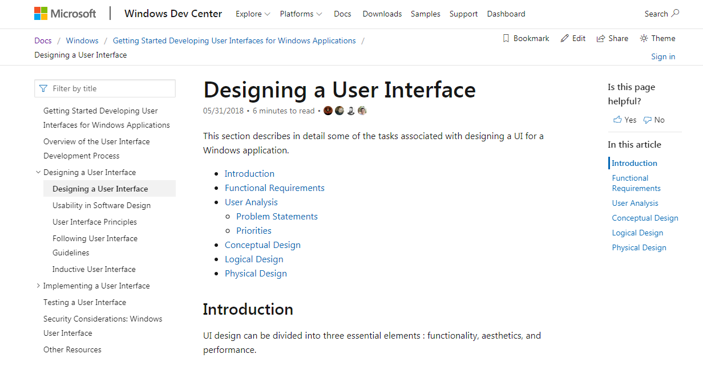
Рекомендации Microsoft
(https://docs.microsoft.com/en-us/windows/win32/appuistart/designing-a-user-interface)

Slide 21
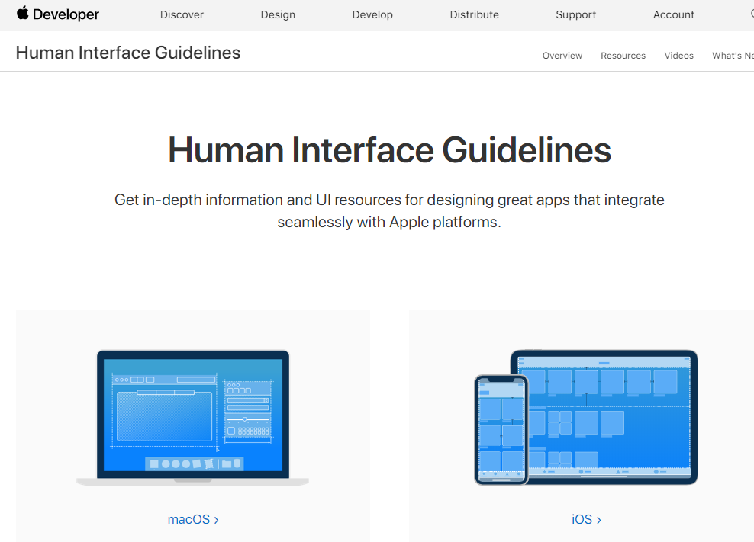
Рекомендации Apple
(https://developer.apple.com/design/human-interface-guidelines/)

Slide 22
Правила и законы юзабилити
Правило 7 элементов
Это правило гласит, что человек воспринимает 7 (-+2) элементов одновременно. И желательно не превышать это количество, в выборе вариантов. (Данные по результатам исследования Джорджа Миллера).
Правило 2 секунд
Заключается в том, что пользователь не должен ждать любой реакции системы, к примеру, запуска или переключения приложения, более 2-х секунд. Значение 2 секунды выбрано произвольно, но кажется достаточно подходящим. В общем случае, чем меньше ждет пользователь, тем лучше.
Правило 3 кликов
Пользователь не будет в восторге от использования сайта, если он не может найти необходимую ему информацию за три клика мышкой. Другими словами это правило подчеркивает важность понятной и простой навигации. Во многих случаях важно не столько количество необходимых кликов, сколько общая понятность системы, даже 10 кликов не проблема, если на каждом этапе пользователь четко представляет, где он и куда должен двигаться дальше.

Slide 23
Правило 80/20 (Принцип Парето)
Заключается в том, что 80% эффекта получается в результате 20% действий. В бизнесе это правило часто применяется в виде: «80% продаж приходится на 20% клиентов». В веб-дизайне и юзабилити это правило работает не менее эффективно. К примеру, значительно улучшить отдачу сайта можно определив 20% пользователей, заказчиков, действий, продуктов или процессов которые дают 80% прибыли и обратив на них особое внимание при разработке.
Закон Фиттса
Чем дальше объект и меньше его размеры, тем труднее в него попасть.
Закон Хика
Чем большее количество вариантов заданного типа вы предоставляете, тем больше времени требуется на выбор.
Перевернутая пирамида
Перевернутая пирамида — это стиль написания, при котором основная мысль представлена в начале статьи. Статья начинается с вывода, за которым следуют ключевые моменты, а завершается наименее важной информацией. Пользователи хотят получать информацию как можно быстрее.

Slide 24
Список источников
Логунова О.С. Человеко-машинное взаимодействие: теория и практика: учебное пособие для вузов / Логунова О. С., Ячиков И. М., Ильина Е. А.; . - Ростов-на-Дону: Феникс, 2006. - (Серия "Высшее профессиональное образование"). - 285 с.: табл. - ISBN 5-222-09156-2
Шнейдерман Б. Психология программирования: Человеческие факторы в вычислительных и информационных системах / Шнейдерман, Бен; Пер. с англ. А. И. Горлина, Ю. Б. Котова ; Под ред. В. В. Мартынюка. - Москва: Радио и связь, 1984. - 304 с.: ил
Мунипов В.М. Эргономика: человекоориентированное проектирование техники, программных средств и среды: Учебник для вузов / Мунипов, Владимир Михайлович, Мунипов В. М., Зинченко В. П. - Москва: Логос, 2001. - 356с.: ил. - ISBN 5-94010-043-0
Нильсен Я. Веб-дизайн: книга Якоба Нильсена - Пер. с англ. - СПб: Символ-Плюс, 2003 - 512 с.: цв. ил.
Волченков Е. Стандартизация пользовательского интерфейса. // Открытые системы, №4. 2002 г. URL: https://www.osp.ru/os/2002/04/181312/

Slide 25
Список источников
Васютович В. Состояние и перспективы развития стандартизации в области информационных технологий и проектирования систем в России. // Открытые системы, №8, 2001 г. URL: https://www.osp.ru/cio/2001/08/171868/
https://material.io/guidelines/components/bottom-navigation.html
https://developer.android.com/reference/android/app/Activity.html#ActivityLifecycle
www.software.intel.com
Умный дизайн интерфейса URL: http://ux-design.ru
http://u-xperience.blogspot.ru/
www.iso.org

Slide 26
UI шаблоны
1) GoodUI - список простых, иллюстрированных идей, которые, как правило, являются полезными делами или, по крайней мере, пробуют при разработке.
2) PatternTap - библиотека представленных пользователями примеров всех частей веб-сайта.
3) Анатомия идеальной целевой страницы - эта статья не нова, но она все еще остается в силе. После этого вы сможете быстро создать общую, но эффективную страницу для пользователей, которые находят вас с помощью поиска. то есть - первая страница, которую видят люди. Если вам это нравится, я рекомендую блог Unbounce.
4) Шаблоны для мобильных устройств - Подобно PatternTap, это не список идеальных дизайнов, но это хороший способ взглянуть на множество дизайнов мобильных приложений и понять, что является «общим».
5) Timoa on Pinterest - очень организованная коллекция элементов пользовательского интерфейса, отсортированная по функциям.

